Slide 1



PROJETO DE EXTENSÃO
Como Encerrar a Atividade do MEI
Coordenação: Prof. Dra. Elyrouse Cavalcante de Oliveira Bellini - UFAL

Slide 2
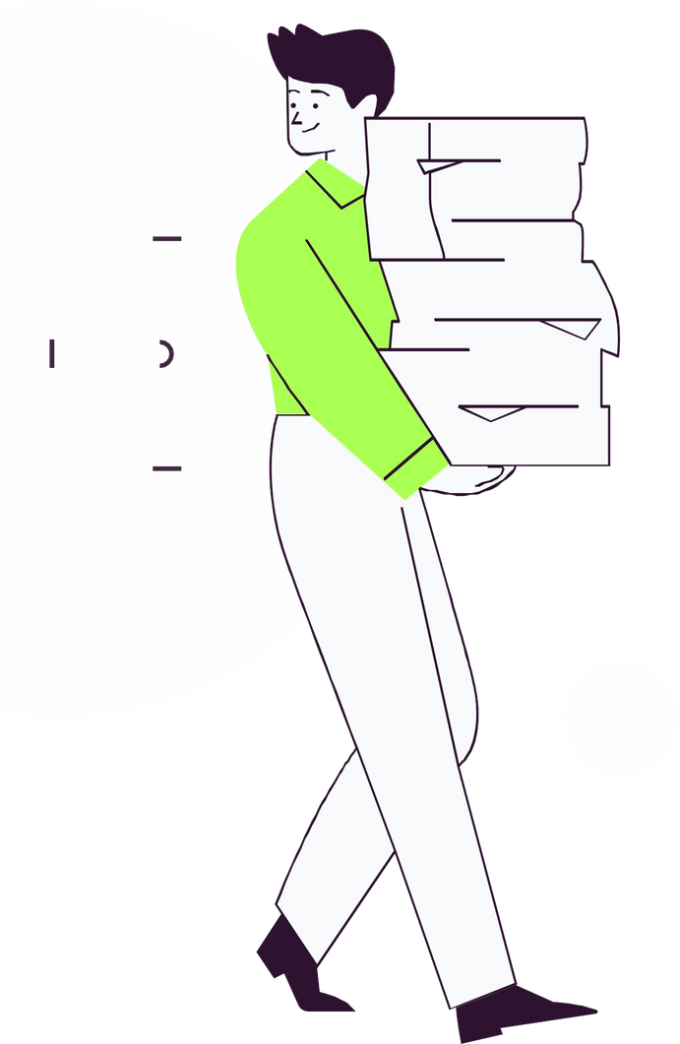
Em que iremos te ajudar?
TEMA 1
TEMA 2
TEMA 3
TEMA 4
Contribuições do MEI para a sociedade
Direitos e Obrigações do MEI
Como legalizar o seu MEI
Obrigações Acessórias e Fiscais
TEMA 5
TEMA 6
TEMA 7
TEMA 8
Liquidação de
Pendências Tributárias e
Desenquadramento MEI
Como encerrar a Atividade do MEI
Análise e Controle do Fluxo de Caixa
Controle de Estoque para o MEI
TEMA 9
TEMA 10
TEMA 11
TEMA 12
Como o MEI pode definir o seu preço de Venda?
Declaração do IRPF para o MEI
Meios de recebimento e financiamento para o MEI (Incluindo linhas de Crédito)
Previdência para o MEI (Incluindo previdência privada)
TEMA 13
TEMA 14
TEMA 15
TEMA 16
Como atingir seu público alvo para expandir o seu empreendimento?
Empreendedorismo para MEIs
Importação e Exportação MEI
Empreendedorismo feminino e para a Terceira Idade
TEMA 17
Licitações para MEIS
Notes:
1.7.2013
‹#›

Slide 3
Contato:
ace1ufalnoturno@gmail.com
Um oferecimento:
Notes:
1.7.2013
‹#›

Slide 4
Como Encerrar a Atividade do MEI
Juliana Roberta de A. Jesuíno - juliana.jesuino@feac.ufal.br
Emilly P. Abreu Santos - emilly.abreu@feac.ufal.br
Ana Cláudia C. Xavier - ana.xavier@feac.ufal.br
Geysa Rodrigues Barbosa - geysa.barbosa@feac.ufal.br
Lidiane Maria da Conceição - lidiane.conceicao@feac.ufal.br
Gabriel Marques Borges da Silva
Aryanne Gomes de Almeida - aryanne.almeida@feac.ufal.br
Manuela Rayane Santos da Silva - manuela.silva@feac.ufal.br
Joana Beatriz da Silva Feitosa - joana.feitosa@feac.ufal.br
Cintia Crislane S. Oliveira - cintia.oliveira@feac.ufal.br
Wood Rafael da Silva Freitas
Rayanne Karine Carnauba Teixeira Cavalcante
Danielly Evelyn de A. Silva - danielly.silva@feac.ufal.br
Daniela Ferreira dos Santos
Emerson Vinicius Pereira Santos
Wistielly Mirelly S. do Nascimento
Erik de Andrade Alves da Silva
Ronaldy Rubens Lacerda Reis
Paulo Henrique Ferreira de Oliveira
EQUIPE:
Notes:
1.7.2013
‹#›

Slide 5
Aspectos Fundamentais do Microempreendedor Individual (MEI)
O Microempreendedor Individual (MEI) é uma categoria que permite a formalização de pequenos negócios com um regime tributário simplificado. O MEI não pode ser sócio ou titular de outra empresa e se enquadra automaticamente no Simples Nacional, pagando um valor fixo mensal de impostos. Os benefícios incluem isenção de taxas de abertura e encerramento, baixo custo de impostos, acesso a benefícios previdenciários e facilidade na obtenção de serviços financeiros. O faturamento máximo é de R$ 81.000,00 por ano e é permitido contratar um empregado, observando a legislação trabalhista. O MEI deve emitir notas fiscais apenas para vendas a pessoas jurídicas e cumprir obrigações como a entrega da Declaração Anual Simplificada (DASN-SIMEI). O não cumprimento dessas obrigações pode levar à perda dos benefícios e à necessidade de mudar para outro regime tributário.
(Brasil, 2024); Contabilizei, 2023; Sebrae, 2022a
Notes:
1.7.2013
‹#›

Slide 6
Como Encerrar as Atividades do MEI
O encerramento das atividades do Microempreendedor Individual (MEI) é um serviço que permite a baixa da inscrição do CNPJ para aqueles que desejam fechar seu negócio. Este procedimento é gratuito e fornecido pelo Ministério da Economia.
O que é esse serviço?
Serviço Gratuito: Não há custos associados ao encerramento;
Baixa da Inscrição do CNPJ: Permite formalizar o fechamento do negócio;
Cancelamento de Inscrições: Gera a baixa nas administrações tributárias estaduais e municipais;
Cancelamento de Licenças e Alvarás: Todas as licenças e alvarás concedidos também são cancelados.
Como Acessar: O procedimento deve ser realizado pelo Portal do
Empreendedor.
( Brasil, 2024)
Notes:
1.7.2013
‹#›

Slide 7
Quem Pode Dar Baixa no MEI?
Cancelamento, Baixa & Inatividade:
MEI com CNPJ Ativo: O MEI deve estar com o CNPJ ativo para solicitar a baixa. Se estiver inapto, é necessário regularizar as guias DAS em atraso e as declarações anuais (DASN-SIMEI) antes de proceder com a baixa regular.
Cancelamento e Baixa: Refere-se à interrupção das operações do CNPJ da empresa.
Inapta: O MEI pode ter seu cadastro considerado inapto caso não pague tributos (DAS), omita informações ou apresente irregularidades cadastrais. Isso pode resultar na impossibilidade de emitir notas fiscais, obter financiamentos e a dívida será atribuída ao CPF do responsável.
Quem Pode Utilizar Este Serviço?
O CNPJ deve estar ativo. Caso esteja inapto, primeiro é preciso reativá-lo, gerando e pagando os DAS em atraso, apresentando as declarações anuais pendentes e quitando as multas relacionadas.
Importância do Planejamento Antes do Encerramento:
Um planejamento financeiro e tributário é essencial antes de encerrar as atividades como MEI. O não cumprimento de obrigações pode levar a dívidas pendentes e bloqueios de crédito. Este planejamento deve incluir a regularização de pendências fiscais, a avaliação de dívidas com o INSS e o fechamento de contas bancárias associadas ao CNPJ.
Documentos Necessários:
Para solicitar a baixa, é preciso ter em mãos o gov br
(Brasil, 2024); Contabilizei, 2023; Sebrae, 2022b
(Sebrae, 2022b; Contabilizei, 2023; Brasil, 2023)
Notes:
1.7.2013
‹#›

Slide 8
Quando o MEI é cancelado automaticamente?
O Microempreendedor Individual (MEI) pode ser cancelado automaticamente pelo Governo Federal se o empreendedor deixar de pagar o Documento de Arrecadação do Simples Nacional (DAS-MEI) ou não entregar a declaração anual por dois anos consecutivos. Este cancelamento é irrevogável, ou seja, mesmo que a dívida seja quitada, o CNPJ não poderá ser reativado.
(Sebrae, 2022c)
Notes:
1.7.2013
‹#›

Slide 9


ETAPAS: BAIXA DO MEI
Notes:
1.7.2013
‹#›

Slide 10
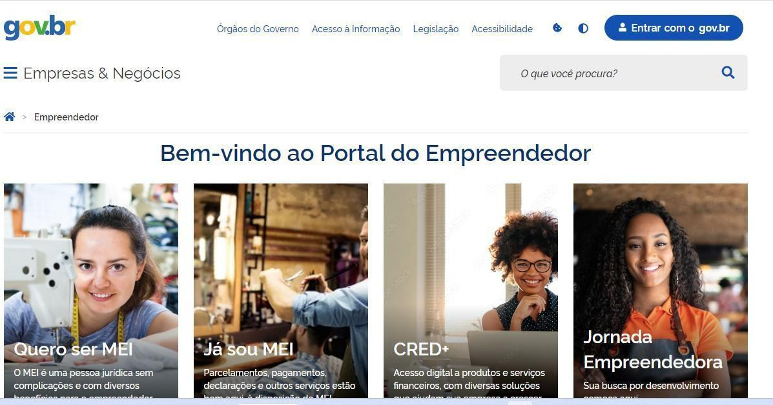
1. Acesse o portal do empreendedor
https://www.gov.br/empresas-e-negocios/pt-br/empreendedor
Fonte: Brasil, 2024.
Notes:
1.7.2013
‹#›

Slide 11

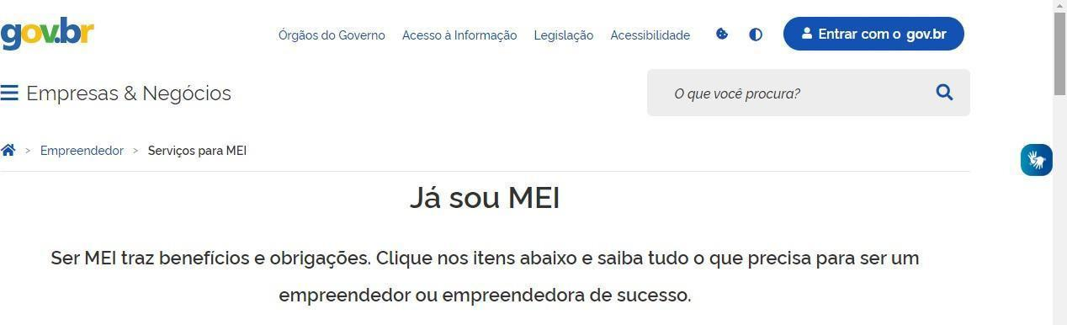


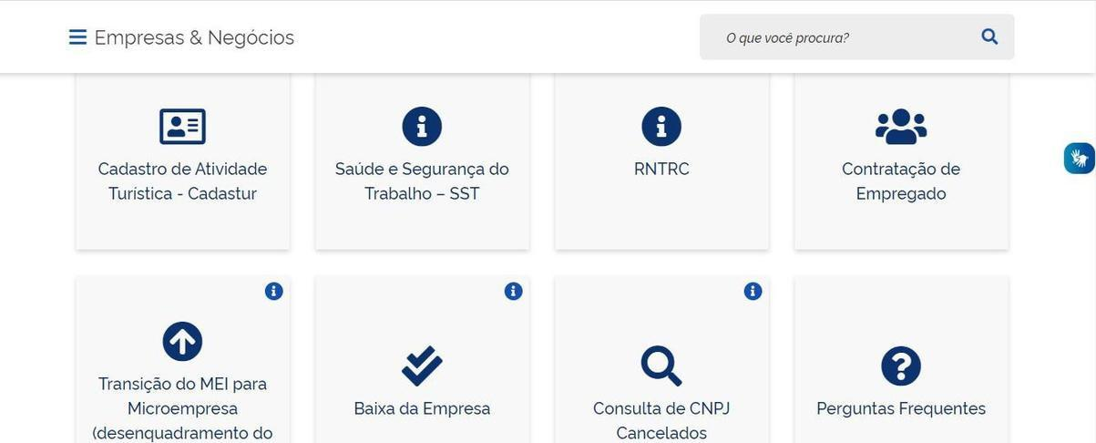



2. Selecione "Já sou MEI“.
3. Selecione "Baixa da empresa“.
Fonte: Brasil, 2024.
Notes:
1.7.2013
‹#›

Slide 12

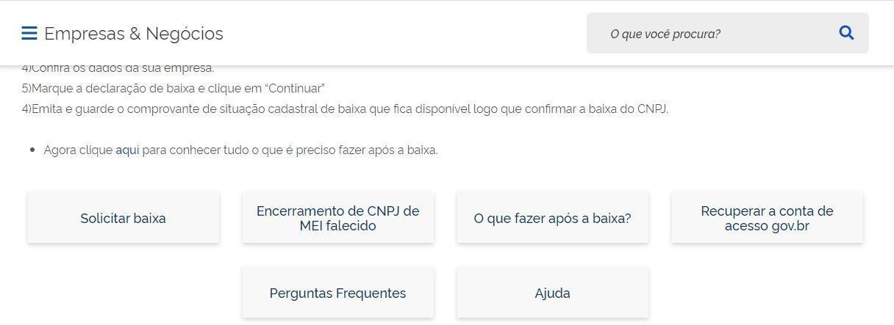

4. Solicite a baixa (Solicitar baixa).
Notes:
1.7.2013
‹#›

Slide 13

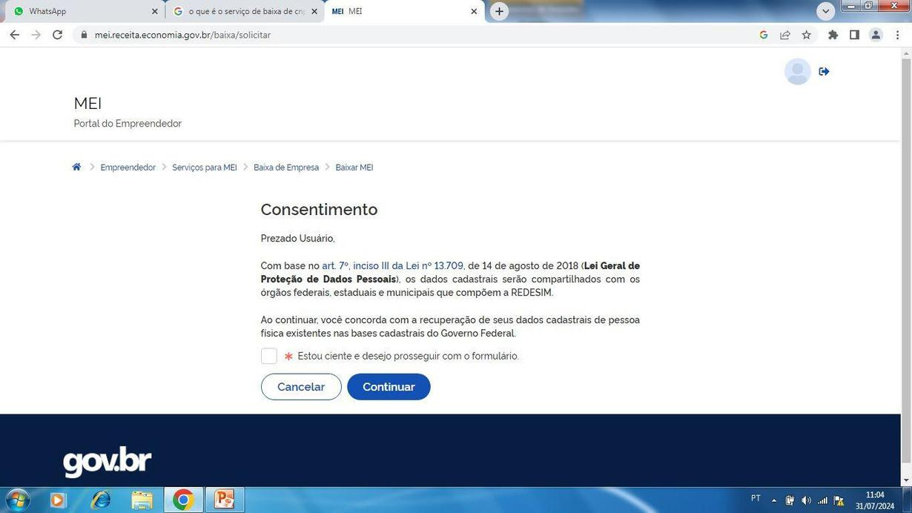
Documentação necessária
CPF e senha GOV (nível ouro).
Consentimento:
Notes:
1.7.2013
‹#›

Slide 14
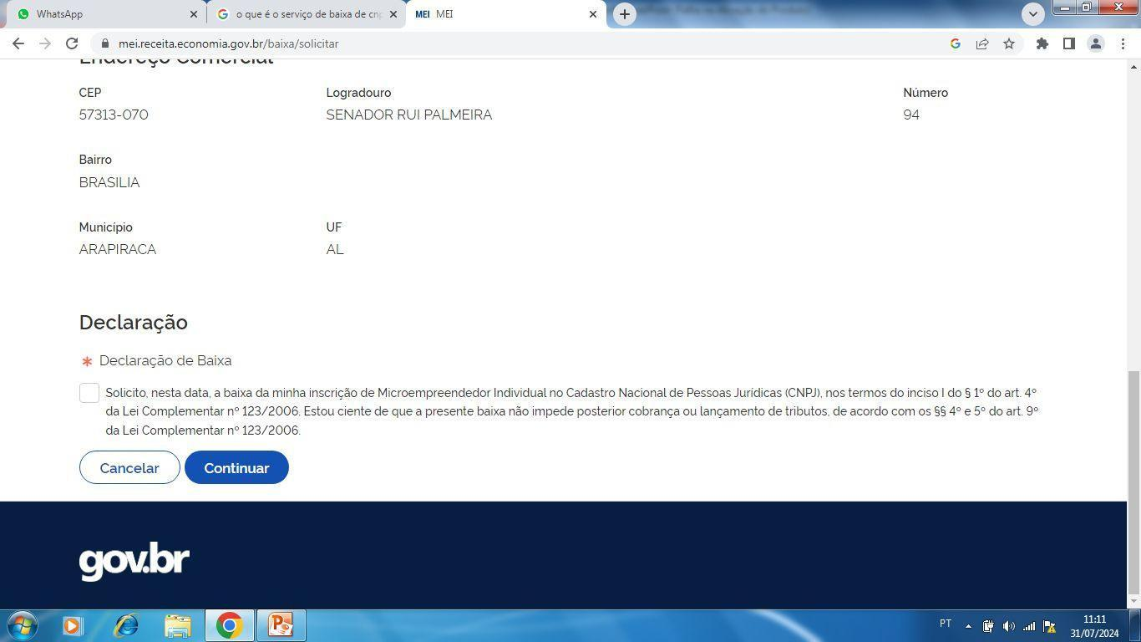
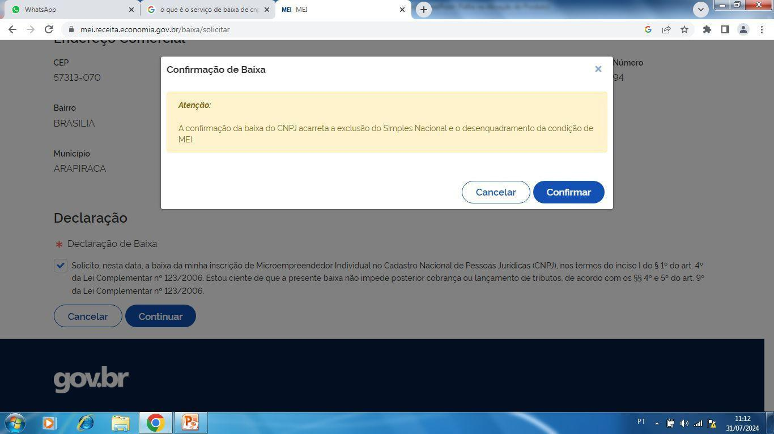
Declaração de baixa:
Confirmação de Baixa:
Notes:
1.7.2013
‹#›

Slide 15

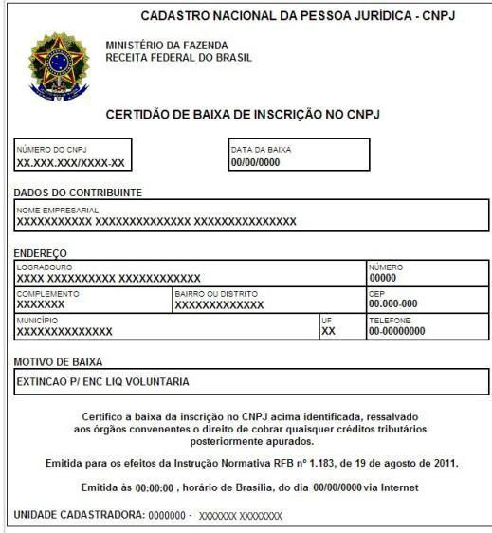
Baixe a certidão de baixa
Fonte: Brasil, 2024.
Notes:
1.7.2013
‹#›

Slide 16

O que fazer após a baixa?
Notes:
1.7.2013
‹#›

Slide 17

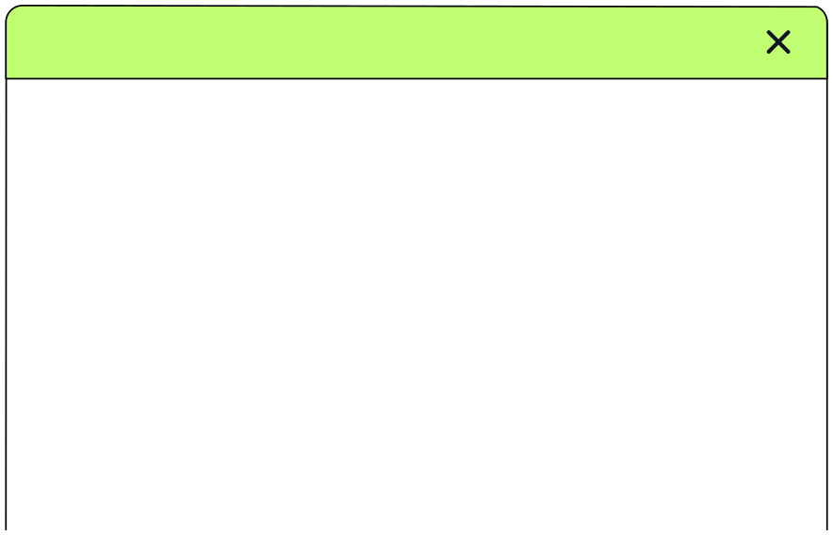

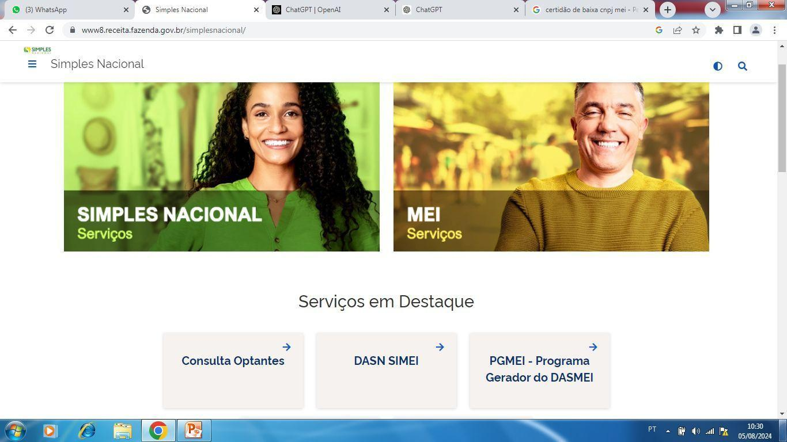


Documento de Arrecadação Simplificado
https://www8.receita.fazenda.gov.br/simplesnacional/
Notes:
1.7.2013
‹#›

Slide 18
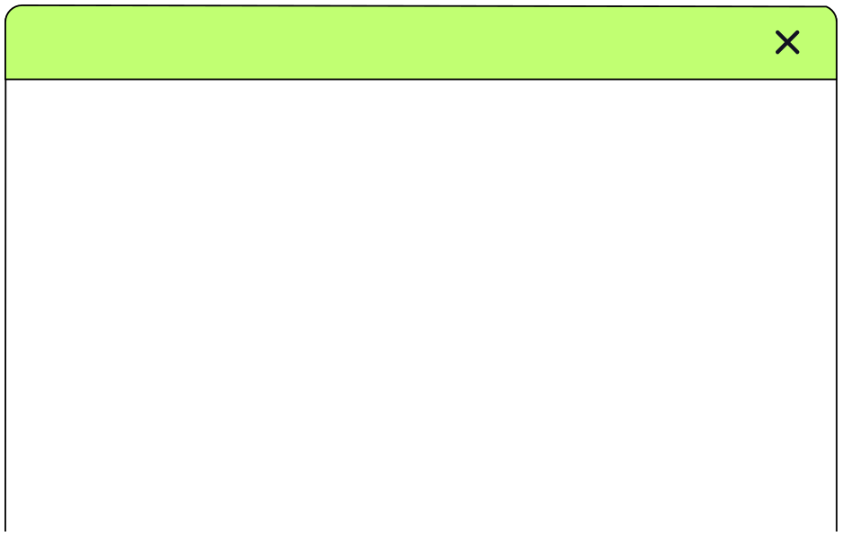

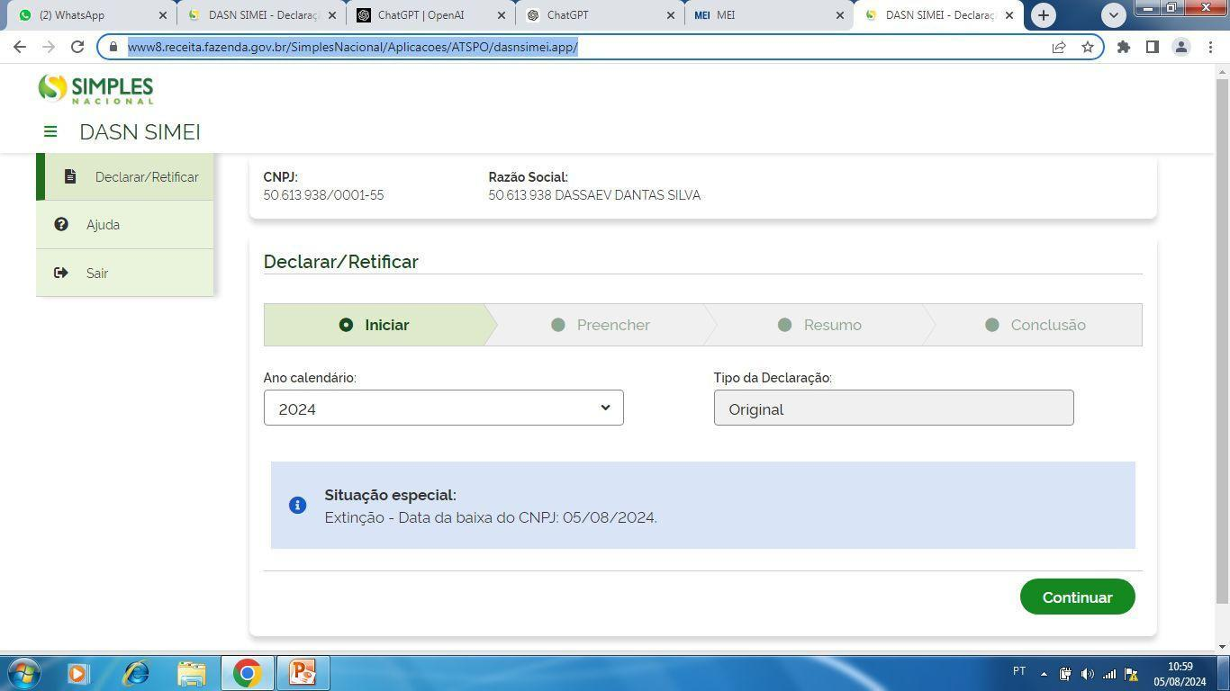
Situação Especial: Extinção.
https://www8.receita.fazenda.gov.br/SimplesNacional/Aplicacoes/ATSPO/d asnsimei.app/Identificacao
Inserir CNPJ;
Ano calendário atual.
Notes:
1.7.2013
‹#›

Slide 19

Passo a passo para fazer a declaração de extinção:
Acesse o site: gov.br/empresas-e-negocios
Clique em “Já sou MEI”.
Clique em “Declaração Anual de Faturamento”.
Clique em “Entregar Declaração Anual de Faturamento”.
Digite o CNPJ.
Selecione o ano calendário.
Clique em “Continuar”.
Informe o valor da receita bruta anual referente ao ano.
Marque “Sim” ou “Não” no campo “Possuiu empregado durante o período abrangido pela declaração”.
Clique em “Continuar”.
Clique em “Transmitir”.
Imprima a declaração.
Notes:
1.7.2013
‹#›

Slide 20

Na DASN de Situação Especial (extinção), deve-se informar o faturamento do último ano em que a empresa esteve ativa. Por exemplo, se o CNPJ foi baixado em 2020, a DASN de Situação Especial deve cobrir o período de 2020. A declaração de extinção deve ser enviada até o último dia do mês. a) De junho, se a extinção ocorrer entre janeiro e abril; b) No mês subsequente à extinção, se ocorrer entre maio e dezembro.
Notes:
1.7.2013
‹#›

Slide 21

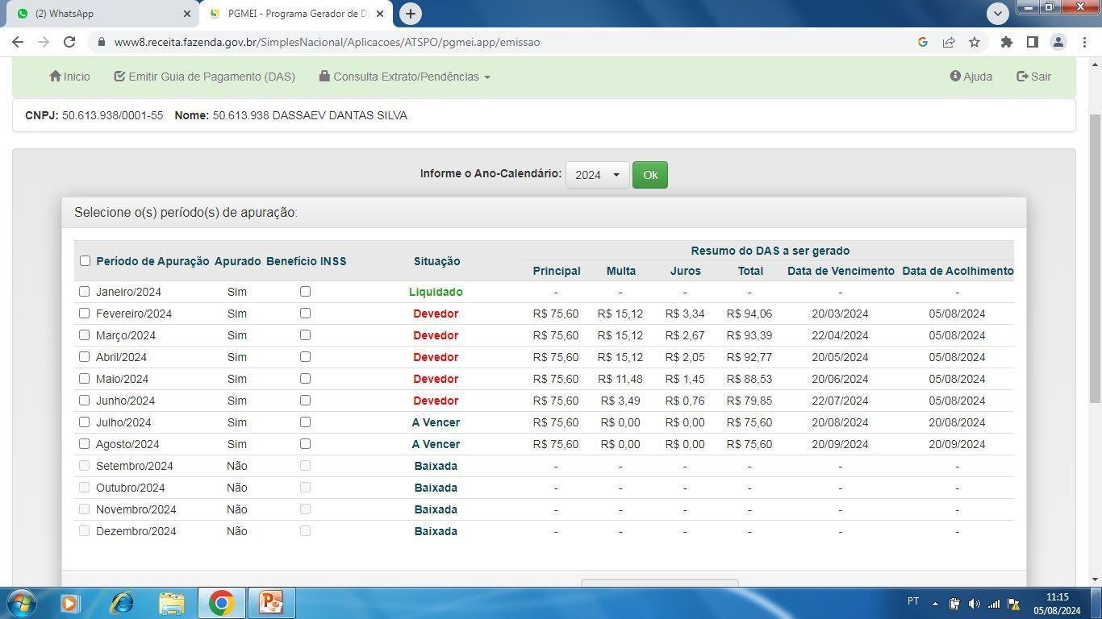
Gerar as guias DAS em atraso.
https://www8.receita.fazenda.gov.br/SimplesNacional/Aplicacoes/ATS PO/pgmei.app/Identificacao
• •
Inserir CNPJ; Verificar DAS devedores, atualizar ou parcelar.
(Sebrae, 2022c)
Notes:
1.7.2013
‹#›

Slide 22
Quais as consequências do cancelamento do MEI?
Todas as relações que envolvam o CNPJ precisam ser canceladas, inclusive contas bancárias, para que não acumule mais débitos;
Não é possível continuar usando o CNPJ em transações comerciais;
Não é possível reativar o número do mesmo CNPJ;
Caso haja dívidas no CNPJ do MEI, as dívidas irão para o CPF do titular;
A contribuição com a aposentadoria por tempo de idade é pausada e o empreendedor deve voltar a contribuir de forma autônoma.
(Gularte, 2023)
Notes:
1.7.2013
‹#›

Slide 23
Vale lembrar:
Se o responsável pelo CNPJ falecer e o cartório estiver vinculado ao sistema da Receita Federal, a baixa é feita automaticamente com a emissão de certidão de óbito. Caso o cartório não tenha esse sistema, um parente deve ir a Receita Federal com os documentos necessários para realizar a baixa.
Notes:
1.7.2013
‹#›

Slide 24
É possível reativar o CNPJ após baixa?
Não, uma vez que o CNPJ foi cancelado, o empreendedor não pode reativá-lo. Isso significa que, se o CNPJ foi encerrado, o empresário não pode voltar a usá-lo. No entanto, se o empreendedor desejar continuar suas atividades, ele tem a opção de abrir um novo CNPJ como Microempreendedor Individual (MEI).
Existe carência para que possa realizar um novo cadastro como MEI após a baixa do CNPJ?
Não há período de carência para o novo cadastro. Após a baixa do CNPJ e a conclusão de todas as etapas necessárias, o empreendedor pode abrir um novo registro como MEI imediatamente. Vale ressaltar que um novo cadastro gerará novas guias de DAS (Documento de Arrecadação do Simples Nacional) que deverão ser pagas conforme a legislação vigente.
(Sebrae, 2022)
Notes:
1.7.2013
‹#›

Slide 25

Fique atento!
O DAS vence todo dia 20 do mês subsequente à competência. Independentemente do dia da baixa, será gerado um boleto para o mês seguinte.
MEIs com dívidas em parcelamento poderão emitir as guias normalmente.
Ao realizar a baixa, todos os débitos serão transferidos para o CPF do titular. Havendo atrasos, o documento ficará irregular, impedindo a geração de certidão negativa de débitos e a emissão de passaporte, entre outros.
Após 12 meses de inatividade do CNPJ, o MEI será baixado automaticamente; no entanto, os débitos permanecerão e serão transferidos para a pessoa física.
Notes:
1.7.2013
‹#›

Slide 26
Declaração Anual do
Simples Nacional
Notes:
1.7.2013
‹#›

Slide 27

1. Acesse o site e selecione "DASN-SIMEI"
https://www8.receita.fazenda.gov.br/simplesnacional/
(Brasil, 2024)
Notes:
1.7.2013
‹#›

Slide 28
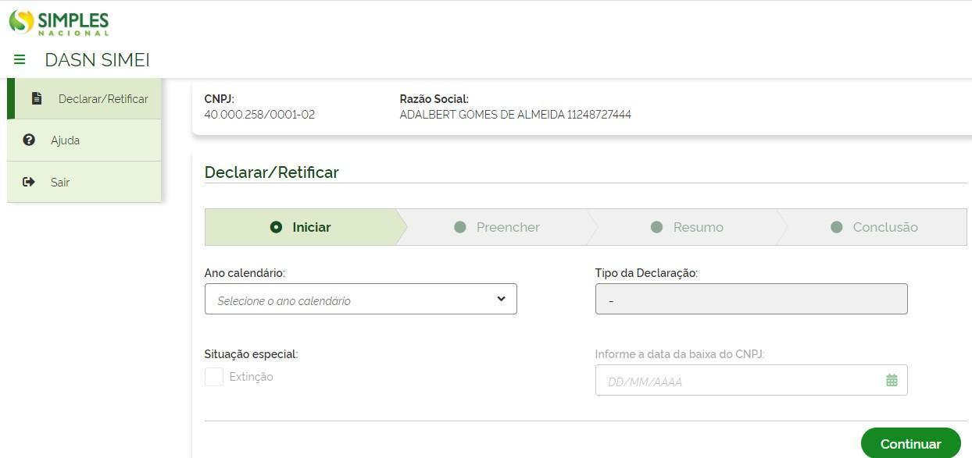

2. Preencha o formulário e finalize.
(Brasil, 2024)
Notes:
1.7.2013
‹#›

Slide 29
Pode baixar MEI com pendências e parcelamentos?
Baixa com Pendências
A baixa pode ser feita no Portal do Empreendedor.
Pendências migrarão para o CPF do proprietário.
Após a baixa, regularize as pendências no Portal do Simples - SIMEI.
DASN em Atraso e Parcelamento
Gere as DAS dos anos em atraso para fazer a DASN (Declaração Anual do Simples Nacional).
Para solicitar o parcelamento, gere as DAS e DASN dos anos devidos, incluindo multas.
Parcelamento de Débitos
Débitos de anos anteriores podem ser parcelados.
O ano corrente só pode ser incluído no parcelamento após 60 dias da baixa.
Importante
Pague a primeira parcela do parcelamento para evitar o cancelamento.
(Brasil, 2024)
Notes:
1.7.2013
‹#›

Slide 30

Como verificar dívidas e certidões para sua empresa
Dívida Ativa Federal
Acesse o Portal e-CAC para verificar se sua empresa está inscrita na Dívida Ativa da União.
Link de acesso: e-CAC - Receita Federal
Certidão Negativa na Receita Estadual (AL)
Consulte a certidão negativa da sua empresa na Secretaria da Fazenda de Alagoas.
Link de acesso: Certidão Negativa - Receita Estadual
Receita Municipal (Maceió)
Verifique possíveis débitos e obtenha informações da Receita Municipal.
Link de acesso: Receita Municipal - SIAT Maceió
(Brasil, 2024)
Notes:
1.7.2013
‹#›

Slide 31
Passo a Passo para Verificar e Regularizar Dívida Ativa da Empresa
Verificar Dívida Ativa no e-CAC:
Acesse o portal e-CAC da Receita Federal: Portal e-CAC.
Entre com o CPF e senha GOV do responsável.
No menu, selecione "Dívida Ativa da União".
Clique em "Débitos Inscritos em Dívida Ativa da União" para visualizar os débitos.
Consulta e Cadastro no Portal REGULARIZE:
Se ainda não tiver, faça o cadastro no portal REGULARIZE: Cadastro - REGULARIZE.
Após o cadastro, acesse o portal e clique em "Consultar Dívida Ativa" para obter detalhes e opções de regularização.
(Brasil, 2024)
Notes:
1.7.2013
‹#›

Slide 32
Como Fazer o Parcelamento de Dívida Ativa pela PGFN
Acesse o Portal REGULARIZE
Entre no portal: REGULARIZE - PGFN.
No menu principal, selecione "Negociar Dívida" e clique em "Acesso ao Sistema de Negociações".
Opção de Parcelamento com Redução
Para parcelar com até 70% de redução no valor total, clique na opção "Transação". Depois em " negociações disponíveis" e escolha a modalidade de negociação do "simples nacional".
Escolha da Modalidade
Clique em "Avançar" e, em seguida, selecione a modalidade de parcelamento que melhor se encaixa nas necessidades da sua empresa.
Finalização
Siga as orientações nas próximas telas para concluir a adesão ao parcelamento.
Dica: É importante verificar as condições e valores de cada modalidade antes de finalizar a negociação para garantir as melhores condições de pagamento.
(Brasil, 2024)
Notes:
1.7.2013
‹#›

Slide 33
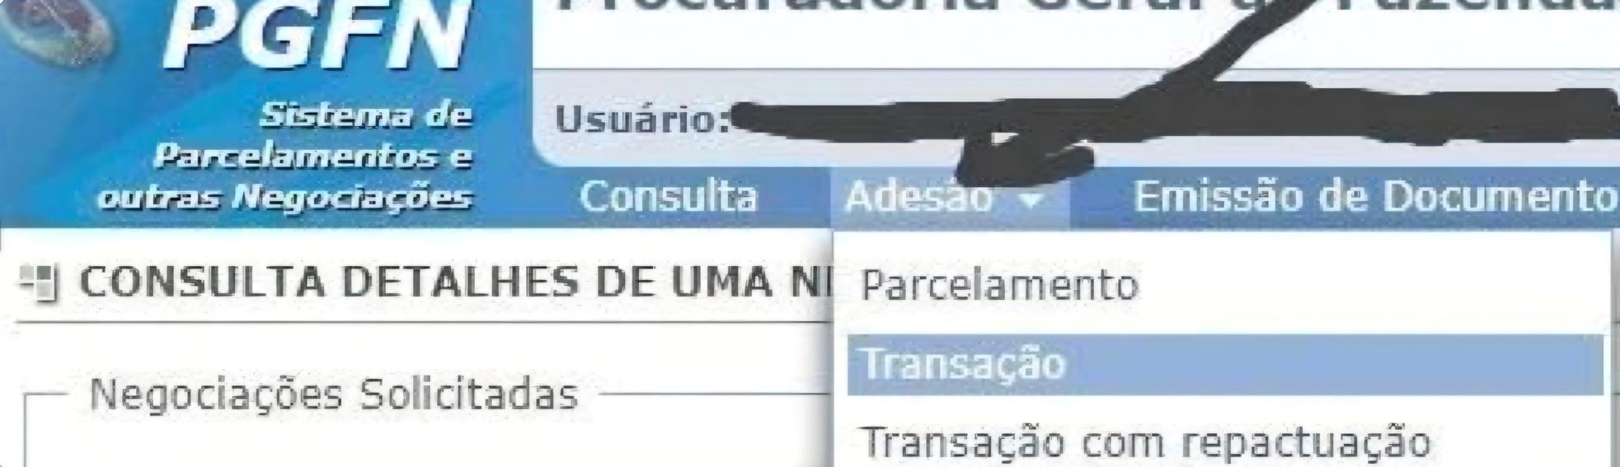
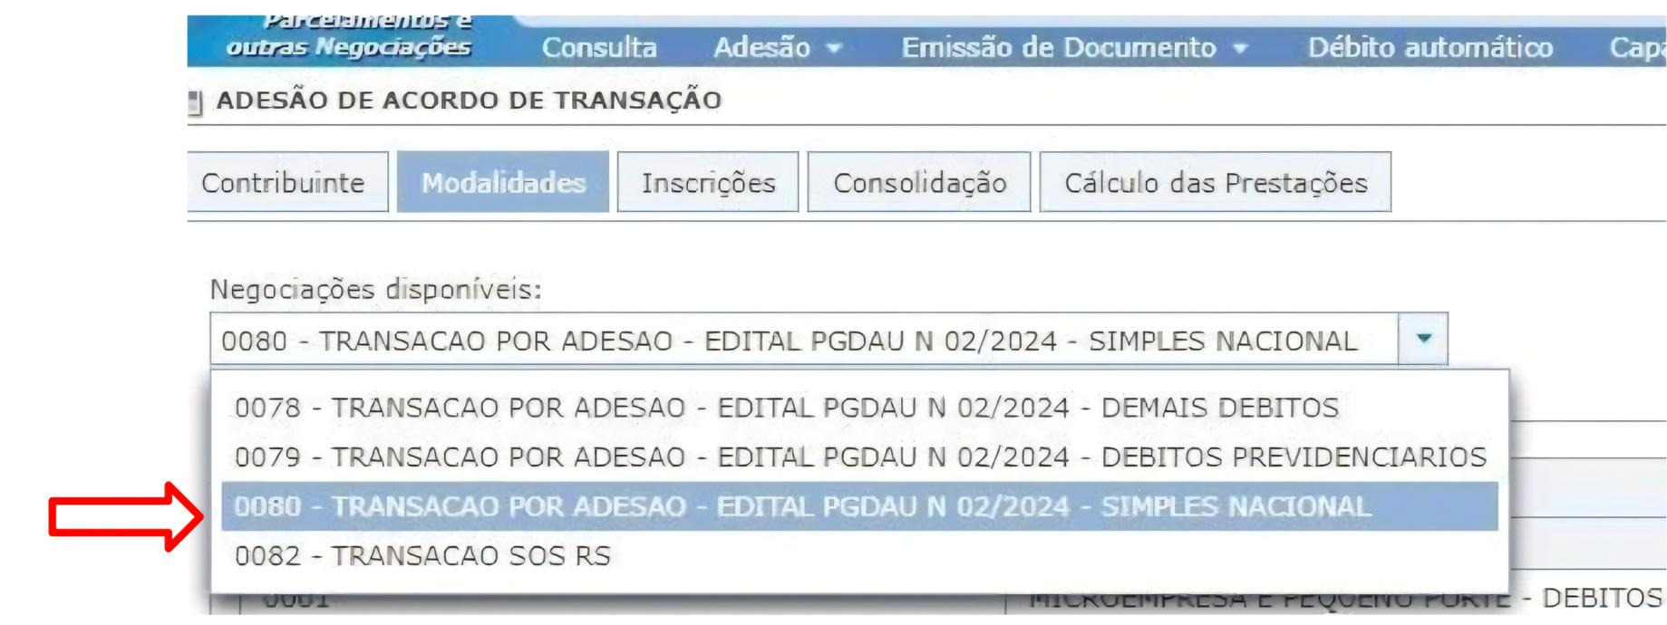
Dívida Ativa:
Tem parcelamento, transação e transação com repactuação... colocar em transação. Depois em " negociações disponíveis" e escolha a modalidade de negociação do "simples nacional".
1.
2.
Fonte: Brasil, 2024
Notes:
1.7.2013
‹#›

Slide 34
IMPORTANTE:
Mesmo após o pagamento ou parcelamento da dívida, o protesto não é baixado de forma imediata. Isso acontece porque o cartório de protesto não recebe automaticamente a informação da regularização. Para que a baixa seja realizada, o devedor deve solicitar o cancelamento diretamente no cartório responsável, apresentando a carta de anuência ou documento equivalente fornecido pelo credor (como a Procuradoria ou Fazenda Pública). Além disso, é necessário pagar os emolumentos cartorários, que são as taxas cobradas pelo cartório para efetivar o cancelamento. Somente depois desse procedimento o protesto é retirado dos registros, possibilitando a regularização completa da situação do devedor.
(PGFN, 2025)
Notes:
1.7.2013
‹#›

Slide 35

Receita Federal:
Como Emitir a Certidão Negativa na Receita Estadual (AL)
Acesse o Portal da Receita Estadual de Alagoas
Link de acesso: Certidão Negativa - Receita Estadual
Informe os Dados da Empresa
Escolha o tipo de inscrição: CACEAL ou CNPJ.
Digite o número do CNPJ da empresa.
Emissão da Certidão Negativa
Clique em "Emitir" para gerar a certidão negativa.
(Brasil, 2024)
Notes:
1.7.2013
‹#›

Slide 36
Como Verificar Débitos Municipais na Receita Municipal de Maceió
Acesse o Portal da Receita Municipal de Maceió
Link de acesso: Portal Receita Municipal - SIAT Maceió
Consulta de Débitos Municipais
No menu, selecione a aba "CADASTRO".
Escolha a opção "Mobiliário – Empresa/Autônomo".
Insira os Dados da Empresa
Informe o número de Inscrição Municipal para realizar a consulta.
Nota: Esse procedimento permite verificar débitos e outras pendências municipais associadas à sua empresa em Maceió.
( SIAT Maceió, 2024)
Notes:
1.7.2013
‹#›

Slide 37
Referências
BRASIL. Empresas e Negócios. Etapas para realizar a baixa do MEI. Brasília, 2023. Disponível em: https://www.gov.br/pt-br/servicos/portal-do-empreendedor-quero-deixar-de-ser-mei. Acesso em: 21 out. 2024.
BRASIL. Empresas e Negócios. Já sou MEI. Brasília, 2024. Disponível em: https://www.gov.br/empresas-e-negocios/pt-br/empreendedor/servicos-para-mei/ja-sou-mei. Acesso em: 24 out. 2024.
BRASIL. Receita Federal do Brasil. Simples Nacional – SIMEI. Brasília, 2024. Disponível em: http://www8.receita.fazenda.gov.br/SimplesNacional/. Acesso em: 21 out. 2024.
BRASIL. Empresas e Negócios. Passo a passo para a declaração de extinção – DASN-SIMEI Situação Especial. Brasília, 2023. Disponível em: https://www.gov.br/empresas-e-negocios/pt-br/empreendedor/servicos-para-mei/ja-sou-mei. Acesso em: 24 out. 2024.
CONTABILIZEI. GULARTE, Charles. Baixa do MEI: passo a passo de como encerrar sua empresa. 2023. Disponível em: https://www.contabilizei.com.br/contabilidade-online/baixa-de-mei/. Acesso em: 24 out. 2024.
Notes:
1.7.2013
‹#›

Slide 38
Referências
PGFN – PROCURADORIA-GERAL DA FAZENDA NACIONAL. Protesto de Certidão da Dívida Ativa da União: como proceder. Brasília, 2025. Disponível em: https://www.gov.br/pgfn/pt-br/servicos/orientacoes-contribuintes/protesto-de-certidao-da-divida-ativa-da-uniao/como-proceder. Acesso em: 1 out. 2025.
SEBRAE. Como posso realizar a baixa no meu CNPJ MEI? 2022. Disponível em: https://www.sebrae.com.br/sites/PortalSebrae/artigos/como-posso-realizar-a-baixa-no-meu-cnpj-mei. Acesso em: 21 out. 2024.
SEBRAE. Tire suas dúvidas sobre o cancelamento do CNPJ do MEI: quando o MEI é cancelado automaticamente? 2022a. Disponível em: https://sebrae.com.br/sites/PortalSebrae/artigos/tire-suas-duvidas-sobre-o-cancelamento-do-cnpj-do-mei-omisso. Acesso em: 28 out. 2024.
SEBRAE. Como proceder a baixa por falecimento do MEI. 2022b. Disponível em: https://sebrae.com.br/sites/PortalSebrae/ufs/ac/artigos/como-proceder-a-baixa-por-falecimento-mei/. Acesso em: 28 out. 2024.
SEBRAE. Como faço para pagar as contribuições mensais atrasadas? 2022c. Disponível em: https://sebrae.com.br/sites/PortalSebrae/artigos/tire-suas-duvidas-sobre-o-cancelamento-do-cnpj-do-mei-omisso. Acesso em: 24 out. 2024.
SIAT MACEIÓ. Secretaria Municipal de Fazenda. Consulta de Débitos Municipais. Maceió, 2024. Disponível em: https://www.maceio.al.gov.br. Acesso em: 24 out. 2024.
Notes:
1.7.2013
‹#›

